Slide 1
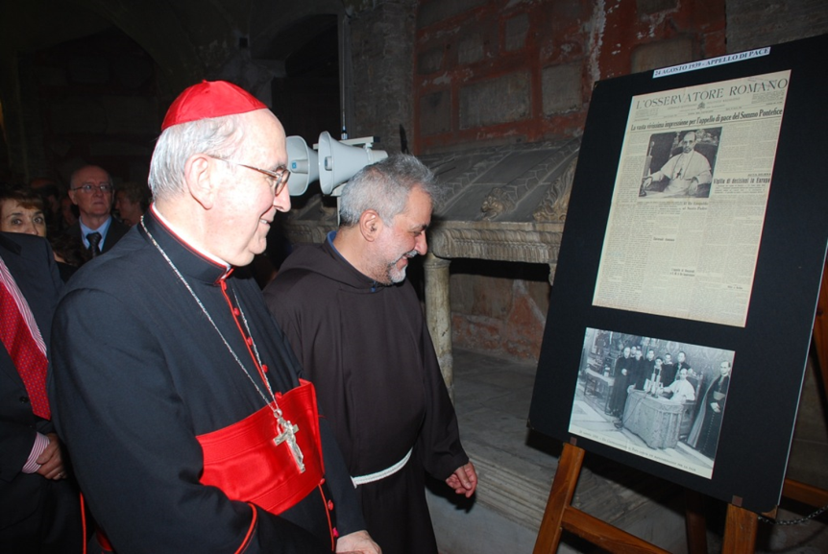
19 Luglio 2013 - CELEBRAZIONE 70° ANNIVERSARIO:
Sua Eminenza, il Cardinale Agostino Vallini, in visita alla Mostra.

Slide 2
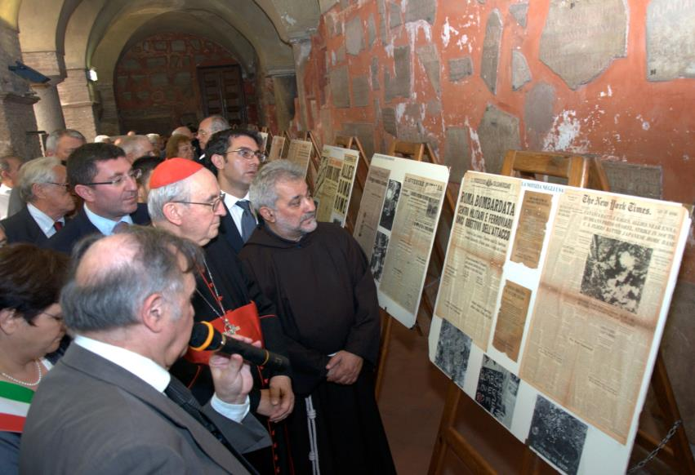
19 Luglio 2013 - CELEBRAZIONE 70° ANNIVERSARIO:
Sua Eminenza, il Cardinale Agostino Vallini, in visita alla Mostra.

Slide 3
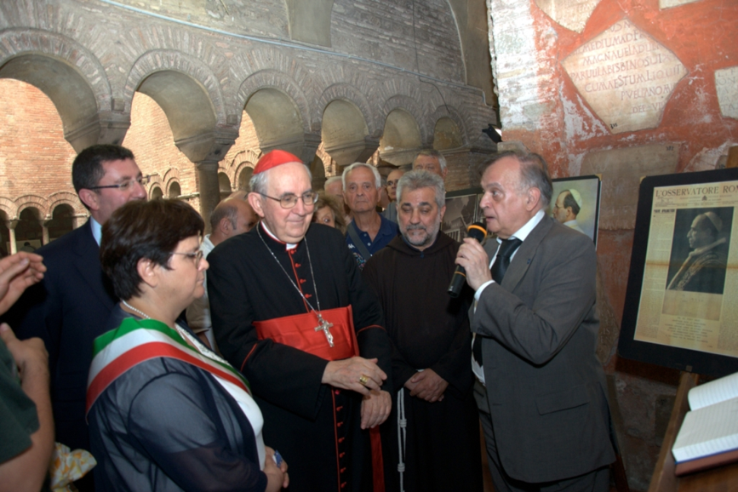
19 Luglio 2013 - CELEBRAZIONE 70° ANNIVERSARIO:
Sua Eminenza, il Cardinale Agostino Vallini, in visita alla Mostra.

Slide 4
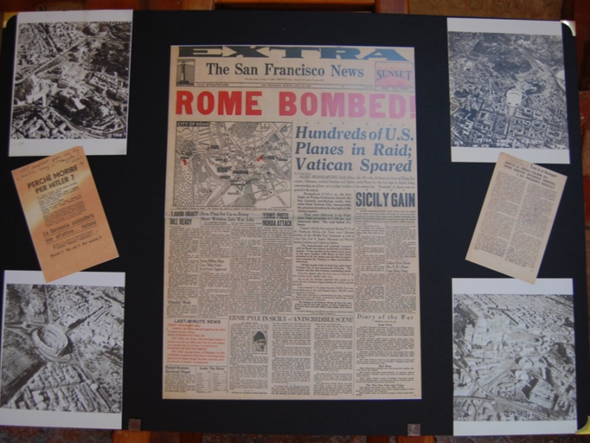

Slide 5
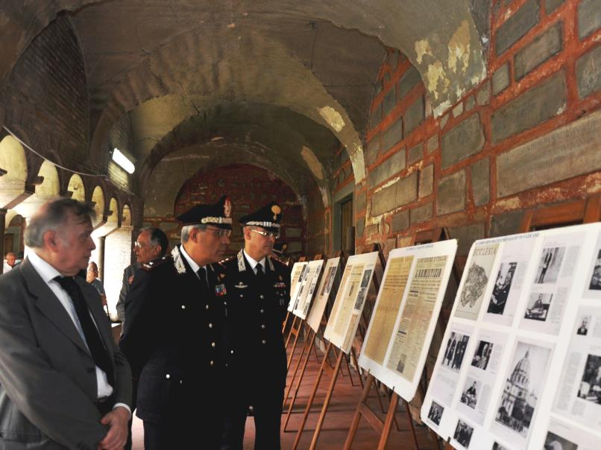
19 Luglio 2013 - 70° Anniversario

Slide 6
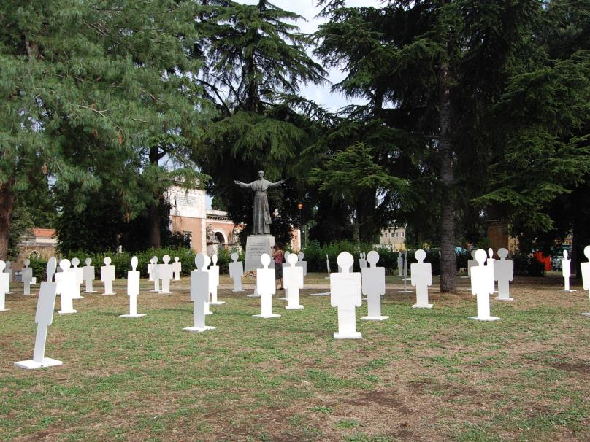
Installazione artistica nel giardino adiacente la statua di Papa Pio XII

Slide 7
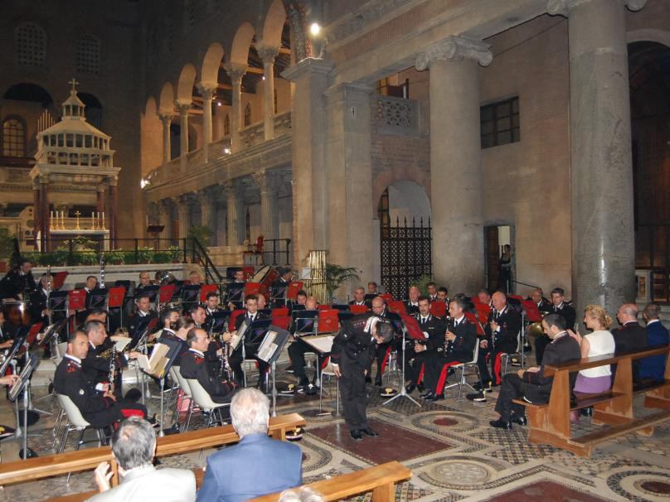
Concerto della Fanfara dell’Arma dei Carabinieri all’interno della Basilica di San Lorenzo Fuori le Mura.

